Slide 1



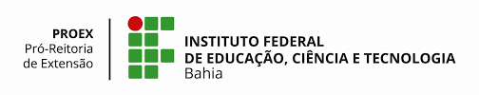
Introdução AO MERCADO DE AÇÕES e uso da computação
Realização:
Apoio:

Slide 2
DISCLAIMER
Este curso livre de extensão NÃO POSSUI O INTUITO DE RECOMENDAR QUALQUER TIPO DE ATIVO.
Todos os exemplos utilizados durante o curso, sejam tipos de investimentos, empresas, sites, ou outros conteúdos relacionados, possuem APENAS O CARÁTER DIDÁTICO, NÃO SIGNIFICANDO, EM MOMENTO ALGUM, QUALQUER TIPO DE RECOMENDAÇÃO.

Slide 3

Nossos Monitores voluntários
Gabriel Siddhartha Lacerda Andrade (ADS)
Pedro Felipe Vanderlei da Silva Lima (ADS)
Matheus Lucas da Silva Macedo (ADS)
Victor Lima Cerqueira (ADS)
Vinícius Rodrigues (PROEX)
Realização
Apoio

Slide 4
Metodologia do Curso
O curso livre será ministrado em modalidade à distância com a seguinte sequência programática:
  Sábado 1 (22/05/2021) – Conceitos de Planejamento Financeiro, Sistema Financeiro Nacional, Renda Fixa e Renda Variável e História do Mercado de Ações.
  Sábado 2 (29/05/2021) – Conceitos de Ações, Perfil de Investidor e Acesso ao Mercado de Ações, incluindo uso de ferramentas de home-broker.
  Sábado 3 (05/06/2021) – Conceitos de Análise Fundamentalista e Análise Técnica e oportunidades de uso de algoritmos para escolha de ações.
  Sábado 4 (12/06/2021) – Conceitos para Montagem de Carteira de Ações, Análise de Mercado, Imposto de Renda e Dicas de Sites, Livros e Filmes interessantes.
Serão realizadas a explanação de conceitos através do uso de slides, dicas de sites, livros e demonstrações de ferramentas (Excel, home-broker com ambiente de programação de computadores) com o intuito meramente pedagógico.

Slide 5

História do MERCADO DE AÇÕES
Módulo 4

Slide 6

Bélgica 1487
Na casa de uma família chamada Van der Burse, ocorriam reuniões da elite aristocrática da época para realizar a troca de mercadorias, moedas e metais preciosos.
O nome BOLSA surgiu devido a uma particularidade que havia na casa da família Van der Burse: Naquele tempo sem existir o CEP e sem numeração, a casa dos nobres eram identificadas por brasões, que vem a ser os símbolos atribuídos às famílias na época. A casa dos van Der Burse tinha um brasão representado por 3 bolsinhas. E de Burse para Bourse (bolsa em português) foi um pulo.

Slide 7
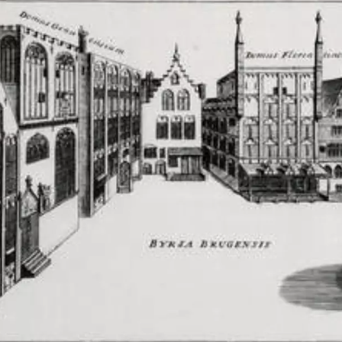
ANTUERPIA 1531
Como a casa dos Van der Burse ficou por ali, em 1531, na própria Bélgica, mais precisamente em Antuérpia, foi criada a primeira bolsa de valores que se tem notícias, mas que também era focada na negociação de empréstimos.

Slide 8
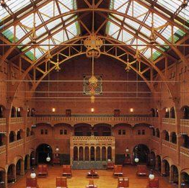
HOLANDA 1602
Nascia neste ano na cidade de Amsterdã, na Holanda, aquela que seria conhecida como a primeira bolsa de valores do mundo. Bolsa na acepção que a conhecemos hoje: local onde são transacionadas ações. E as primeiras ações foram emitidas por uma companhia de navegação com 17 membros em seu Conselho de Administração.
A COMPANHIA HOLANDESA DAS INDIAS ORIENTAIS

Slide 9
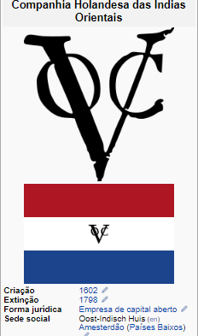
COMPANHIA HOLANDESA DAS INDIAS ORIENTAIS
Em 1602, na Holanda, nascia a primeira empresa global que se tem notícias: A COMPANHIA HOLANDESA DAS INDIAS ORIENTAIS. Conhecida pela sigla VOC
Essa empresa nasceu para concorrer com a Companhia dos Mercadores de Londres, que também operava as rotas marítimas para as índias e Ásia em busca de especiarias como cravo da índia, pimenta do reino, cacau, guaraná, etc.
Porém os custos eram muito altos, pois nem sempre os reis estavam dispostos a financiar as viagens. Afinal, os navios, movidos a velas, carregavam uma tripulação imensa, pois poderiam ser atacados por piratas ou naufragados e nunca mais voltarem. O que quase sempre ocorria.
Eles não viajam para negociar mercadorias e sim tomar na marra os polos produtores de especiarias.

Slide 10
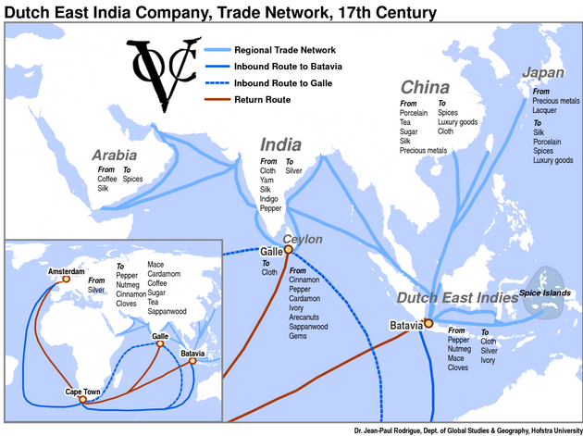
COMPANHIA HOLANDESA DAS INDIAS ORIENTAIS
A VOC era tão grandiosa que induziu a criação do Banco de Amesterdã em 1609 para financiar o comércio colonial.
Pelo seu poderio na época, tornou-se um organismo estatizado com forte presença militar em vários locais da terra, inclusive descobrindo rotas e passagens marítimas nunca antes navegadas, a exemplo da cidade do Cabo, na África do Sul e Albany, atual capital do Estado de Nova Yorque.
Em 1669, a VOC era a mais rica companhia privada do mundo, com mais de 150 navios mercantes, 40 navios de guerra, 50.000 funcionários, um exército privado de 10.000 soldados e uma distribuição de dividendos de 40%.
Depois da Quarta Guerra Anglo-Holandesa (1780-1784), a VOC começou a ter problemas financeiros e foi liquidada em 1798 No Congresso de Viena, em 1815, as Índias Orientais Holandesas foram oficialmente transferidas para a coroa neerlandesa.

Slide 11
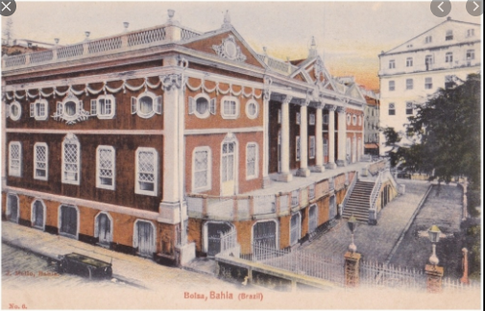
BOLSA DE VALORES NO BRASIL
Possivelmente poucas pessoas saibam, mas a primeira Bolsa de Valores do Brasil nasceu em Salvador – Bahia no ano de 1817, devido a vinda da familial real em 1808, num esforço de organização do mercado.
Os primeiros pregões eram feitos ao ar livre, ou seja, no meio da rua e no grito mesmo.
Os primeiros corretores eram chamados de zangões e a atividade era exercida por escravos de ganho (propriedade dos senhores feitores) ou de aluguel.
Os negócios se resumiam a escravos, moedas, gado, seguros e frete de navios.
As primeiras ações foram negociadas em 1828 por estatais da época, enquanto que a primeira emissão de empresa privada ocorreu em 1838.

Slide 12
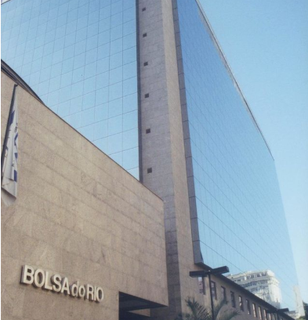
BOLSA DE VALORES NO BRASIL
Em 1845 o Rio de Janeiro começava a assumir o protagonismo nacional, com a criação da Bolsa do Rio, começou a ocorrer o esvaziamento econômico dos demais centros financeiros do país.
A BVRJ viveu seus anos dourados entre as décadas de 1950 e 1960. Após o Crash de 1971, foi pouco a pouco perdendo terreno para a bolsa paulista em participação no desenvolvimento do mercado de capitais, assim como nos debates econômicos. Em decorrência do Crash de 1989, perdeu definitivamente para a Bovespa, o posto de maior bolsa do Brasil e da América Latina.
Com a evolução do mercado acionário, foram feitos acordos de integração e, desde 2000, o que restava de negociação em ações foi transferida para a Bolsa de Valores de São Paulo. Atual B3.
A título de curiosidade, comenta-se, a Bolsa de Valores do Rio de Janeiro foi quebrada por operações realizadas por um libanês chamado NAJI NAHAS. Mas ai, já é outra história.

Slide 13
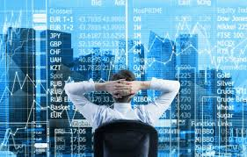
O papel da bolsa de valores
A bolsa de valores é um mercado, onde pessoas (através dos agentes das corretoras) e empresas se relacionam através da compra e venda de seus títulos e ações. Se você decide vender uma ação e outro investidor têm interesse em comprar, a bolsa será o ponto de encontro entre vocês.
O objetivo da Bolsa é organizar essas negociações em um ambiente seguro, garantindo que você irá receber o dinheiro pelas suas ações e o investidor receberá as ações que comprou, de forma eficiente, segura e justa.

Slide 14

O papel da bolsa de valores
A bolsa também garante que suas ações sejam guardadas em um lugar 100% seguro, a CBLC - Companhia Brasileira de Liquidação e Custódia. Muitas pessoas acreditam que as ações ficam em custódia das corretoras, porém é a CBLC (empresa do grupo BM&F Bovespa) quem tem essa responsabilidade no Brasil.

Slide 15
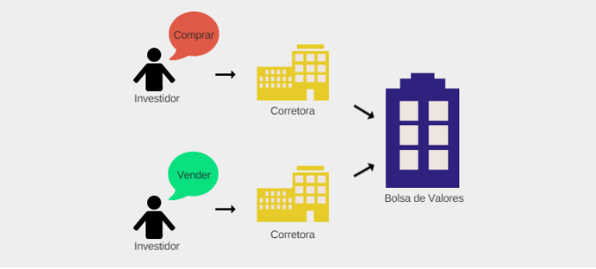
Como funciona a bolsa de valores

Slide 16

A fiscalização da bolsa de valores
A BM&FBovespa Supervisão de Mercados (BSM), é a estrutura que tem por papel orientar, investigar, denunciar e punir más condutas. Ela é regulada e fiscalizada pela Comissão de Valores Mobiliários (CVM), autarquia federal reguladora do mercado de capitais.
Por lei, a BSM não pode punir os investidores, uma vez que isso compete exclusivamente ao Conselho de Valores Mobiliários (CVM). Sob o escrutínio da BSM ficam as corretoras, seus operadores e diretores, que são os intermediários entre as negociações.

Slide 17
A fiscalização da bolsa de valores
Desde a aquisição da Cetip pela BM&FBovespa, aprovada pelo Conselho Administrativo de Defesa Econômica (Cade) em 2017, a BSM passou a fiscalizar também o mercado de balcão, onde basicamente ocorrem negociações financeiras fora do ambiente da bolsa de valores.

Slide 18
O PAPEL DO MECANISMO DE RESSARCIMENTO DE PERDAS (MRP)
Os Investidores que tiverem prejuízos decorrentes da ação ou omissão da sua corretora, ou de pessoas a ela ligadas, como os agentes autônomos de investimento, em negociações realizadas em bolsa ou nos serviços de custódia, podem pedir ressarcimento ao Mecanismo de Ressarcimento de Prejuízos, o MRP.
O MRP é, portanto, um instrumento de indenização, previsto em regulamentação, que tem a finalidade exclusiva de assegurar aos investidores o ressarcimento de prejuízos decorrentes da ação ou omissão dos participantes da B3, ou de seus administradores, empregados ou prepostos, em relação à intermediação de negociações realizadas na bolsa, ou aos serviços de custódia.
O mecanismo assegura o ressarcimento de até R$ 120.000,00 (centro e vinte mil reais) por ocorrência, caracterizando-se como um importante instrumento de salvaguarda para os investidores, mas que só pode ser acionado em hipóteses específicas e de acordo com regras e procedimentos próprios.

Slide 19

O PAPEL DA CVM
A Comissão de Valores Mobiliários (CVM) tem a finalidade de disciplinar e fiscalizar o mercado de valores mobiliários, aplicando punições àqueles que descumprem as regras estabelecidas. Esse mercado é representado por um conjunto de produtos de investimento oferecidos ao público, tais como ações de empresas negociadas em bolsa e fundos de investimento, entre outros. Por se tratar de um mercado em que pode haver perdas e não há rentabilidade assegurada, a proteção do cidadão, nesse caso, não se dá contra perdas normais decorrentes, por exemplo, de variações no preço de uma ação, mas por meio da ação de fiscalização da CVM, assegurando que as regras sejam cumpridas e, principalmente, oferecendo um conjunto de informações que permita ao cidadão tomar decisões de investimento conscientes.

Slide 20

HORA DO VÍDEO
HISTÓRIA DA B3 E B3 ATUAL
https://www.youtube.com/watch?v=OSRmV3Xcjes&t=1s
https://www.youtube.com/watch?v=HrmegV3LjQo

Slide 21

HORA DO “QUEM SABE, FAZ AO VIVO!”
ACESSANDO O SITE DA B3
http://www.b3.com.br/pt_br/
Esta Foto de Autor Desconhecido está licenciado em CC BY-NC-ND

Slide 22
O que são Ações
Módulo 5

Slide 23

O QUE SÃO aÇÕES
Ações são frações do capital SOCIAL de uma empresa.
AO COMPRAR UMA AÇÃO O INVESTIDOR TORNA-SE SÓCIO DE UMA EMPRESA.
EXEMPLO: A CIA X TEM SEU CAPITAL SOCIAL DE $ 10.000,00 DIVIDIDOS EM 5.000 AÇÕES. ENTÃO DIZ-SE QUE A CIA X POSSUI AÇÕES COM VALOR PATRIMONIAL DE $ 2,00, QUE VEM A SER O CAPITAL SOCIAL DIVIDIDO PELO NÚMERO DE AÇÕES ($10.000/5.000 AÇÕES = $ 2,00).

Slide 24

O QUE SÃO aÇÕES
Essas empresas são conhecidas como SOCIEDADES ANÔNIMAS E SÃO CARACTERIZADAS POR TEREM SEU CAPITAL FINANCEIRO DIVIDIDO EM AÇÕES.
NESTE CASO, SEUS DONOS SÃO CHAMADOS DE ACIONISTAS E DEVE HAVER SEMPRE 2 OU MAIS ACIONISTAS.

Slide 25



Categorias de Sociedades ANônimas
S.A. de Capital fechado
S.A. de capital aberto
SÃO AQUELAS ONDE OS SÓCIOS NÃO PERMITEM QUE AS AÇÕES SEJAM COMERCIALIZADAS FORA DO SEU GRUPO, OU SEJA SÓ PODEM SER TRANSACIONADAS ENTRE ELES E SÃO PROTEGIDAS POR ACORDO DE ACIONISTAS.
SÃO AQUELAS QUE OS SÓCIOS DISPONIBILIZAM A VENDA EM BOLSAS DE VALORES E MERCADOS DE BALCÃO

Slide 26
COMO SÃO CONSTITUÍDAS AS SOCIEDADES ANÔNIMAS
SÃO CONSTÍTUIDAS MEDIANTE ASSEMBLEIA GERAL DE SÓCIOS ONDE É APROVADO O ESTATUTO SOCIAL E SÃO ELEITOS OS MEMBROS DO CONSELHO DE ADMINISTRAÇÃO, DO CONSELHO FISCAL E A DIRETORIA DA SOCIEDADE.
APÓS A REALIZAÇÃO DESSES ATOS, ELAS PASSAM A SER DENOMINADAS COMO: COMPANHIAS (CIAS) OU COMO SOCIEDADE ANÔNIMAS, COM A SIGLA SA , S/A OU S.A.
NO BRASIL SÃO REGIDAS PELA LEI 6.404 DE 15 DE DEZEMBRO DE 1976.
A RESPONSABILIDADE DOS ACIONISTAS, EM CASO DE FALÊNCIA, FRAUDES E PROBLEMAS FISCAIS É LIMITADA AO PREÇO DE EMISSÃO DAS AÇÕES ADQUIRIDAS. OU SEJA, OCORRENDO UMA OU TODAS AS SITUAÇÕES CITADAS, CADA SÓCIO RESPONDE NO MONTANTE DOS PAPÉIS ADQUIRIDOS. PORÉM EXISTEM CASOS JÁ OCORRIDOS ONDE ESTA RESPONSABILIDADE FICOU LIMITADA À DIRETORIA E AO CONSELHO DE ADMINISTRAÇÃO.

Slide 27


Tipos de Ações
NOTA: AS SOCIEDADES ANÔNIMAS em seus ESTATUTOS SOCIAIS definem as regras de participação dos acionistas em suas assembleias quanto ao capital mínimo detido pelo acionista para ter direito a deliberar sobre os assuntos tratados.
Além das ações ordinárias e preferenciais, temos ainda as denominadas UNIT´s, que vem a ser um “combo” de ações ON e PN comercializadas como um único papel.
Existem 2 tipos
AÇÕES ORDINÁRIAS – QUE SÃO REPRESENTADAS PELA SIGLA ON, QUE CONCEDEM O DIREITO DE VOTO NAS ASSEMBLEIAS E DE RECEBER, MAS DE MODO NÃO PREFERENCIAL, DIVIDENDOS DA EMPRESA;
AÇÕES PREFERENCIAIS – QUE SÃO REPRESENTADAS PELA SIGLA PN, QUE CONCEDEM DIREITOS DE RECEBIMENTOS PRIORITÁRIOS DA EMPRESA, MAS NÃO TEM DIREITO A VOTO NAS ASSEMBLEIAS. OU SEJA NÃO PODEM INTERFERIR NAS DELIBERAÇÕES DOS NEGÓCIOS.
Para anotar

Slide 28
Ok, E o que ganho sendo sócio?
Esta aí uma excelente pergunta!

Slide 29
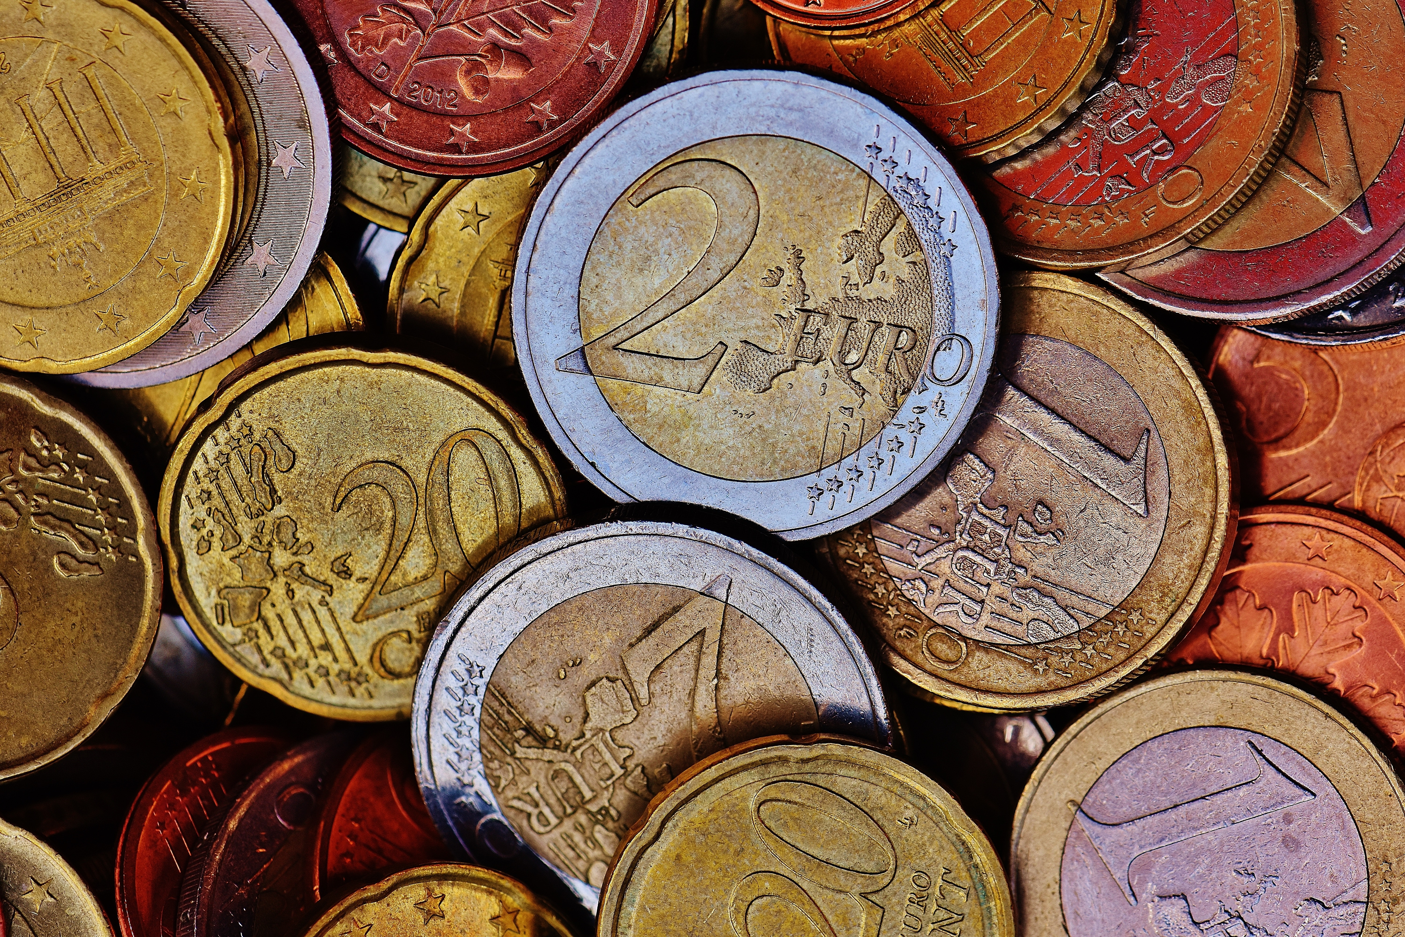
Proventos
Proventos é como se chamam os benefícios distribuídos pelas empresas aos seus acionistas. Em geral, são formas de remuneração baseadas em capital efetivo – ou seja, dinheiro entregue aos sócios – ou em novas ações emitidas pela própria companhia.
  Dividendos (25% do lucro, no mínimo)
  Juros sobre capital próprio (JCP)
  Bonificação (dinheiro ou ações)
  Direitos de Subscrição

Slide 30
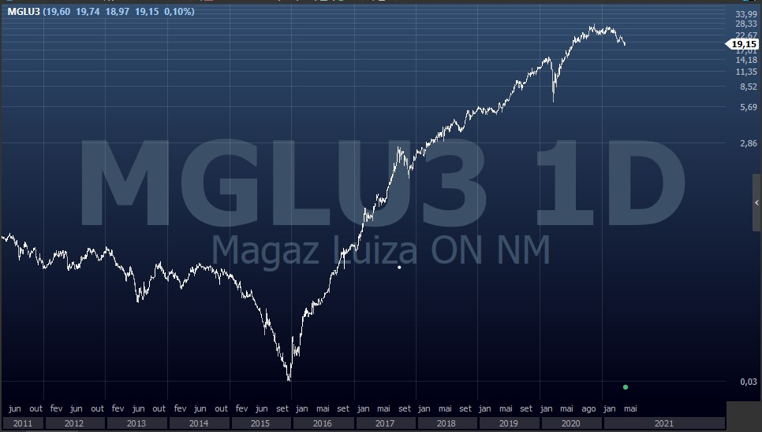
Valorização da Ação
As ações da Magazine Luiza (MGLU3) tiveram uma valorização assombrosa de 2016 até início de 2020. Em janeiro daquele ano, desconsiderando desdobramentos, valiam na faixa de R$ 1,80. Em julho de 2019, antes do desdobramento de suas ações, cada MGLU3 estava na faixa de R$ 280.
Fonte: https://www.osmelhoresinvestimentos.com.br/bolsa-de-valores/acoes-do-magazine-luiza

Slide 31
Como uma empresa ingressa na bolsa?
Esta aí outra excelente pergunta!

Slide 32

OFERTA PÚBLICA INICIAL ou
Initial Public Offering
O que é:
Nome dado ao processo no qual uma empresa vende suas ações ao público pela primeira vez. Ao fazer uma oferta desse tipo, a empresa amplia seu quadro de sócios, uma vez que quem compra os papéis se torna dono de uma pequena parte do negócio.
Como fazer:
Para poder negociar ações, a empresa tem dois caminhos: Lista diretamente na Bolsa ou fazer um IPO.
O processo começa com um registro de companhia aberta no órgão regulador do mercado de valores — no caso brasileiro, a Comissão de Valores Mobiliários (CVM). Ou seja, precisa de uma autorização.

Slide 33
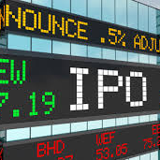
OFERTA PÚBLICA INICIAL ou
Initial Public Offering
E depois?
Com a autorização em mãos, os donos da companhia elaboram um documento chamado prospecto da oferta, voltado para o público investidor. Nele, são detalhadas informações importantes sobre a própria operação e sobre o futuro do negócio.
Assim, quem estiver disposto a ter uma parte daquela empresa, saberá de antemão quais são os planos dos administradores, assim como a situação do mercado no qual a companhia está inserida e os riscos da companhia.

Slide 34
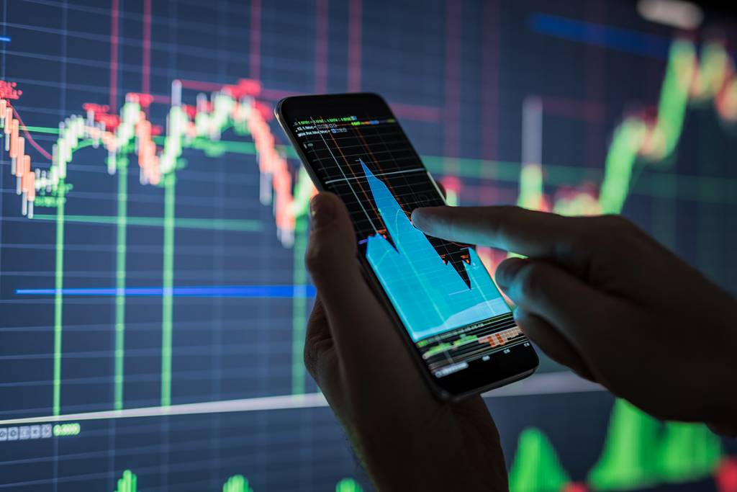
OFERTA PÚBLICA INICIAL ou
Initial Public Offering
Como ocorre a venda?
A venda ou distribuição das ações pode ser primária ou secundária. Uma oferta primária ocorre quando a companhia emite novas ações para vendê-las ao público, aumentando sua base acionária. No final da transação, o dinheiro vai para a própria empresa.
Uma oferta secundária ocorre quando a companhia coloca à venda ações existentes — em geral, papéis de sócios que decidiram reduzir sua participação no negócio ou de fundos investidores que já investem na empresa. Nesse caso, os recursos obtidos vão para o bolso dos acionistas e fundos que venderam os papéis e não para o caixa da empresa.

Slide 35
HORA DO “QUEM SABE, FAZ AO VIVO!”
Conhecendo o Prospecto Preliminar da Intelbras (INTB3)
Esta Foto de Autor Desconhecido está licenciado em CC BY-NC-ND

Slide 36
Ações – Códigos utilizados
AS AÇÕES SÃO CODIFICADAS EM LETRAS E NÚMEROS. ESTE RECURSO É NECESSÁRIO PARA QUE OCORRA UMA PADRONIZAÇÃO NOS PROCEDIMENTOS DOS SISTEMAS DA BOLSA DE VALORES. CASO CONTRÁRIO, OS MESMOS FICARIAM UMA VERDADEIRA TORRE DE BABEL ONDE SERIA IMPOSSÍVEL A SUA COMPREENSÃO.
OS CÓDIGOS SÃO COMPOSTOS DE 4 LETRAS E 1 NÚMERO.
OS NÚMEROS MAIS COMUNS UTILIZADOS SÃO O 3 E 4 QUE DIFERENCIAM AS AÇÕES ENTRE ORDINÁRIAS (3) E PREFERENCIAIS (4).
EXEMPLO: CASO VOCÊ TENHA INTERESSE EM ADQUIRIR UMA AÇÃO ORDINÁRIA DA PETROBRÁS, VOCÊ DEVE PROCURAR PELO CÓDIGO PETR3. SE SEU INTERESSE FOR UMA AÇÃO PREFERENCIAL, SUA BUSCA DEVERÁ SER PELO CÓDIGO PETR4.
VEJAMOS A SEGUIR UM EXEMPLO ILUSTRADO COM COTAÇÕES DE AÇÕES, ONDE SERÁ POSSÍVEL FIXAR O CONCEITO:

Slide 37
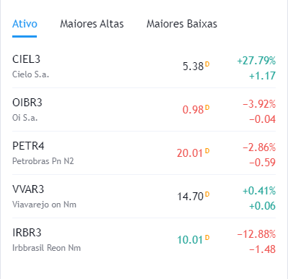
Códigos utilizados

Slide 38
Ações – Códigos utilizados
ALÉM DOS NÚMEROS 3 E 4, AS AÇÕES CONTAM COM OUTROS CÓDIGOS NUMERICOS EM SUA CLASSIFICAÇÃO. APESAR DE NÃO SEREM MUITO UTILIZADOS, É BOM SABER QUAIS SÃO. ASSIM TEMOS OS SEGUINTES CÓDIGOS:
FINAL 1- OFERECEM DIREITO DE COMPRA EM PRAZO PRÉ-DEFINIDO SEM INFLUÊNCIA DAS COTAÇÕES DO MOMENTO;
FINAL 2 – SEMELHANTE A AÇÃO COM FINAL 1, APLICA-SE APENAS A AÇÕES PREFERENCIAIS;
FINAIS 3 E 4 – JÁ VIMOS ANTERIORMENTE E SÃO AS MAIS COMUNS;
FINAIS 5, 6, 7 E 8 – SÃO AÇÕES PREFERENCIAS DE CLASSES DISTINTAS TIPO pna, pnb, pnc e pnd. ESSA DIFERENCIAÇÃO TEM HAVER COM A EMPRESA EMISSORA DA AÇÃO; (exemplo: Eletrobrás)
FINAL 9 – OCORRE QUANDO O INVESTIDOR TEM O DIREITO DE SUBSCREVER (COMPRAR) AÇÕES ORDINÁRIAS COM FINAL 1; ESSE CÓDIGO É APLICADO ANTES DE ENTRAR NA CARTEIRA DO MESMO. APÓS A COMPRA ELA PASSA A TER O FINAL 3;
FINAL 10 – ASSIM COMO NO FINAL 9, PORÉM REFEREM-SE A AÇÕES PREFERENCIAIS COM FINAL 1; E
FINAL 11 – SÃO AS EMBALAGENS OU COMBOS DE AÇÕES CONHECIDAS COMO UNIT´s OU ETF´S OU FUNDOS IMOBILIÁRIOS..

Slide 39

Negociação
Ações são pedaços de uma empresa.
O lote padrão para compra são 100 ações.
Porém, você pode comprar lotes menores. Nesse caso, coloque um F no código das ações que você segue no PIT de negociação.
  Exemplo: MGLU3F

Slide 40
Outros conceitos
A Bolsa de Valores brasileira (B3) conta com diferentes segmentos de ações, divididos por níveis de governança corporativa. Estes segmentos de listagem são classificados como: Novo Mercado, Nível 2, Nível 1, Bovespa Mais e o Tradicional.
Tag Along - A cláusula de tag along garante aos sócios minoritários com o direito de vender suas ações por, no mínimo, 80% do valor pago por ação ordinária ou lote de ações caso os sócios majoritários decidam vender sua participação na empresa.
Free float (FF), ou flutuação livre em português, é um indicador que determina o percentual de ações livres para negociação no mercado financeiro.

Slide 41
Outros conceitos
As Small caps (ou ações de terceira linha) normalmente têm um valor de corte aproximado, já que são empresas cujo valor de capitalização é de mais ou menos U$ 2 bilhões;
As Mid caps (ou ações de segunda linha) têm um valor de mercado maior que as Small caps, mas não chegam a ser grandes como as Large caps (2-10 bi);
As Large caps (conhecidas também por blue chips ou ações de primeira linha) são empresas estáveis, consolidadas no mercado, líderes em seus setores e que, por terem um histórico positivo, são as mais desejadas pela maioria dos investidores (>10 bi).
Obs: Há também as micro e nano caps (abaixo de 300 milhões) e a Mega Cap (acima de 200 bilhões, como a Amazon).
Fonte: https://vainvestir.com.br/entenda-a-diferenca-entre-acoes-small-mid-e-large-caps/

Slide 42
HORA DO “QUEM SABE, FAZ AO VIVO!”
Conhecendo as empresas da bolsa
http://www.b3.com.br/pt_br/produtos-e-servicos/negociacao/renda-variavel/empresas-listadas.htm
Esta Foto de Autor Desconhecido está licenciado em CC BY-NC-ND

Slide 43
Quais os tipos mais comuns de ações na bolsa?
Fiquei curioso agora!

Slide 44
Outros tipos de ações
Os Fundos de Investimentos Imobiliários (FII) são fundos compostos por investimentos do setor imobiliário.
Os FII são obrigados a distribuir 95% de seus lucros.
Basicamente, eles podem ser classificados em dois tipos:
Fundos de tijolo: estes são fundos que possuem imóveis físicos, como shoppings centers, edifícios empresariais e hotéis.
Fundos de papel: o patrimônio é composto por aplicações financeiras do setor imobiliário, por exemplo, LCI, LCA, CRI e CRA.
Fonte: https://riconnect.rico.com.vc/blog/fundos-imobiliarios

Slide 45
Dica de sites
www.clubefii.com.br
https://www.fundsexplorer.com.br/funds

Slide 46
Outros tipos de ações
ETF (Exchange Traded Fund) - é um fundo de ações que tem como referência um índice da bolsa de valores. Então, a composição é feita com o objetivo de atingir rendimentos iguais ou superiores ao indicador utilizado, por exemplo BOVA11 tem como referencial o índice Bovespa (IBOV).
Exemplo: HASH11 – Espelha o Nasdaq Crypto Index (NCI).
Fonte: https://riconnect.rico.com.vc/blog/etf

Slide 47
HORA DO “QUEM SABE, FAZ AO VIVO!”
Conhecendo os índices da bolsa
http://www.b3.com.br/pt_br/market-data-e-indices/
Esta Foto de Autor Desconhecido está licenciado em CC BY-NC-ND

Slide 48
Outros tipos de ações
Brazilian Depositary Receipts – ou simplesmente BDRs – os ativos pelos quais o brasileiro pode investir em recibos que replicam as ações de mercados estrangeiros diretamente no mercado nacional.
Exemplo: TSLA34 (TESLA), DISB34 (DISNEY), MSFT34 (Microsoft)
Fonte: https://riconnect.rico.com.vc/blog/bdr

Slide 49
Outros tipos de ações
OPÇÕES - são contratos onde se negocia o direito, por um determinado período, de comprar ou vender um lote de ações por um preço fixado, o preço de exercício ou strike.
As opções são um ótimo instrumento de defesa para fazer hedge de seus investimentos. No entanto, também podem ser usadas para alavancagem.
Trata-se de um dos contratos presentes no mercado dederivativos.
Fonte: https://riconnect.rico.com.vc/blog/mercado-de-opcoes

Slide 50
Dica de site
https://opcoes.net.br/

Slide 51
Outros tipos de ações
Contrato futuro é um acordo de compra e venda a ser realizado em data futura, permitindo ganhos tanto na alta quanto na queda de um ativo negociado na Bolsa de Valores.
O contrato futuro negocia derivativos, ou seja, ativos que derivam de outros, como moedas, índices e commodities (ver siglas em https://br.advfn.com/investimentos/futuros/codigo-bmf).
É muito utilizado para operações que visam a proteção do investidor contra oscilações de preços do mercado, procedimentos conhecidos como hedge.
Ainda que sejam uma boa opção de diversificação para a sua carteira, as negociações no mercado futuro são consideradas de alto risco e não devem ser realizadas por investidores iniciantes ou com perfil de investidor conservador.
Fonte: https://warren.com.br/blog/contrato-futuro

Slide 52
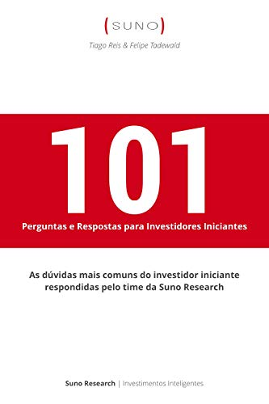

Dica de livro

Slide 53
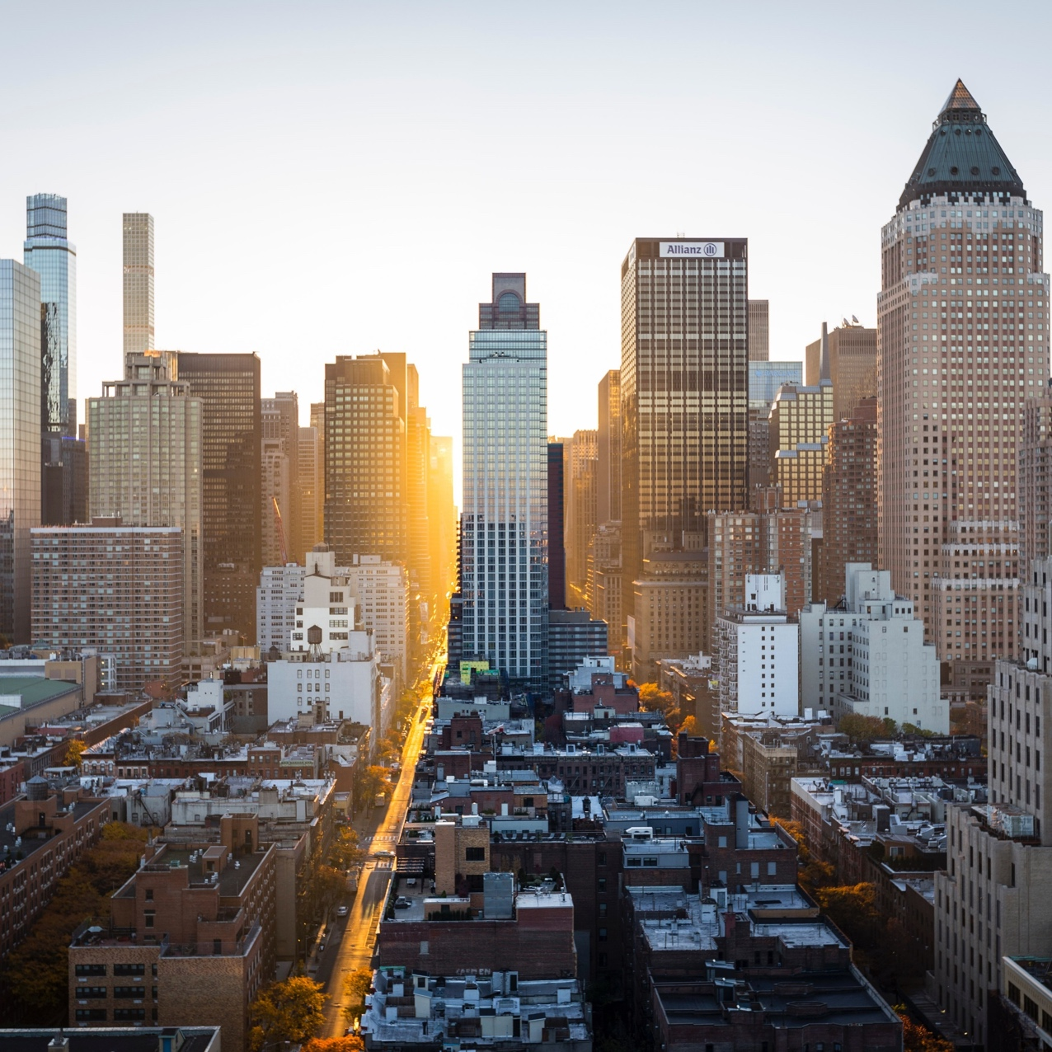
QUAL SEU PERFIL DE INVESTIDOR? descubra
Módulo 6
53

Slide 54
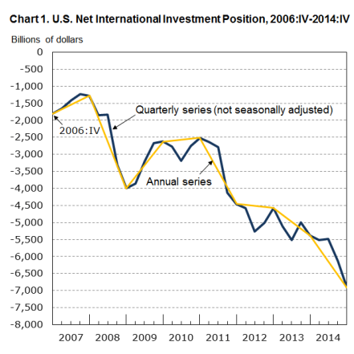
Seu perfil de investidor
Vamos definir qual tipo de trader você quer ser neste mercado.
Position Trader
Swing Trader
Day Trader
Buy and Hold

Slide 55
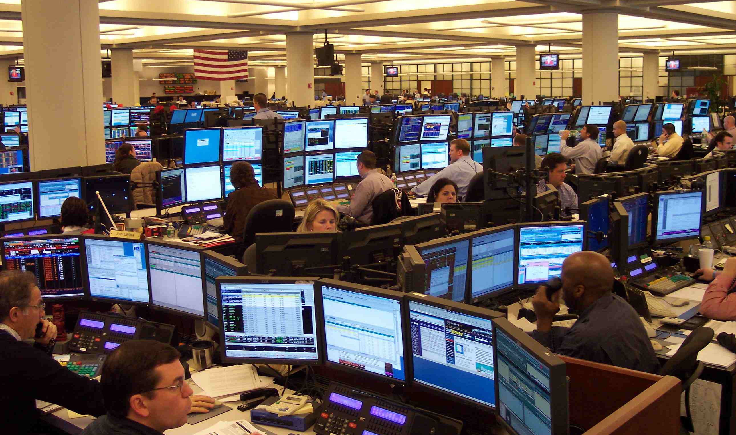
O QUE É UM TRADER?
Trader é aquela pessoa que compra um ativo financeiro hoje para vender mais caro depois, ou faz o inverso.
Sua intenção é NÃO MANTER aquele ativo. Só olha o lucro.
Resumindo: O Trader é um comerciante

Slide 56
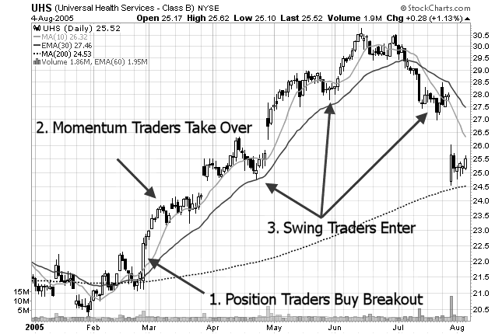
O que é um Position Trader?
Position Trader é uma pessoa que realiza operações baseadas Análise Técnica. Fundamentalistas “puro sangue” não costumam reconhecer essa denominação devido ao prazo operacional.
São operações de longo prazo, porém, são trading. Por isso, elas não devem ser confundidas com outras abordagens de longo prazo como o Buy & Hold e o investimento em ações pagadoras de dividendos, em que não existe uma intenção clara de vender aquelas ações.

Slide 57
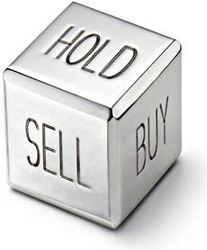
BUY AND HOLD
Buy and Hold significa comprar e segurar ou manter.
Um Holder radical chamaria de buy and forget: Comprar e esquecer.
Vantagens:
Custos mais baixos
Eficiência fiscal
Baixo Stress
Desvantagens:
Perda de Market timing
Feed Back mais lento
Alto Stress
Esta Foto de Autor Desconhecido está licenciado em CC BY-SA

Slide 58
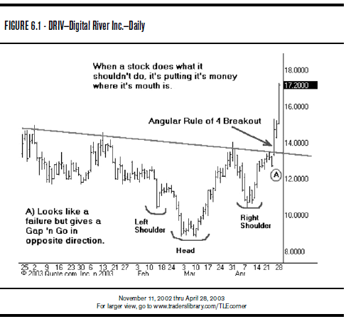
O QUE É SWING TRADER?
“Swing” significa balançar. Observando um gráfico, percebe-se que ele não se movimenta em linha reta. Eles formam uma imagem de escada ou serrote. Se desenvolvem em movimentos oscilantes acompanhando o mercado.
Sua abordagem é híbrida e costumam durar dias ou semanas.
Principal vantagem é evitar rumores de mercado.

Slide 59
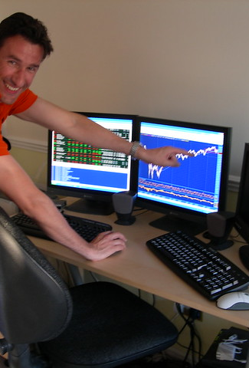
O que é um Day Trader?
É o sujeito que opera na compra e venda de ativos financeiros de forma quase instantânea. Ele compra e vende de tudo almejando lucro imediato.
Um day trader “típico”, não usa dinheiro nas operações. Normalmente são feitas com linhas de crédito (“conta margem”) ou ativos depositados em garantia.
Na teoria, o day trader é o “cara”. Mas, na prática, a maioria das pessoas que se aventura por aqui acaba “quebrando a cara”.

Slide 60
Como acesso o mercado de ações
Módulo 7
60

Slide 61
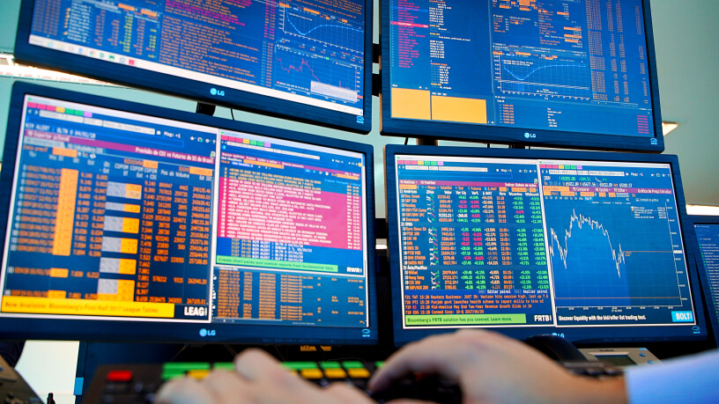
Corretora de Valores
Corretoras de valores são instituições financeiras voltadas para investimentos. Você abre sua conta em uma corretora como faz em um banco, mas para fins bem diferentes: uma corretora não oferece empréstimos, financiamentos, cartões de créditos ou pagamentos e, sim, opções para aplicar seu dinheiro e fazê-lo render.

Slide 62
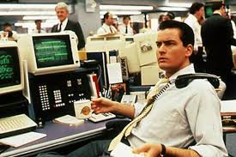
Corretora – O que fazem
O principal papel de uma corretora é atuar como intermediária na compra e venda de ativos financeiros. Elas são instituições autorizadas a atuar como uma ponte de ligação entre os investidores e a Bolsa de Valores na compra e venda de ações, mas também podem oferecer títulos públicos federais (negociados por meio do programa do Tesouro Direto) e títulos de crédito privados (como CDBs, LCIs, LCAs e debêntures, entre outros), cotas de fundos de investimento e várias outras opções.

Slide 63
HORA DO “QUEM SABE, FAZ AO VIVO!”
Pesquisando corretoras na B3
http://www.b3.com.br/pt_br/produtos-e-servicos/participantes/busca-de-participantes/participantes/
Esta Foto de Autor Desconhecido está licenciado em CC BY-NC-ND

Slide 64

Agente Autônomo
Os agentes autônomos de investimento são pessoas físicas que atuam como prepostos, e sob a responsabilidade,dos integrantes do sistema de distribuição de valores mobiliários, especialmente as corretoras. Como opção, podem também exercer as suas atividades sob a forma de sociedade ou firma individual, desde que constituídas exclusivamente para esse fim. Entretanto, somente agentes autônomos registrados podem participar da sociedade.

Slide 65
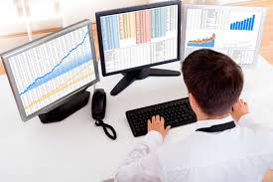
agentes – O que fazem
As suas atividades são eminentemente comerciais: de prospecção e captação de clientes; de recebimento e registro de ordens; e de prestação de informações acerca dos produtos e serviços oferecidos pelas corretoras. Sua atuação é regulada pela instrução nº 497/2011 da Comissão de Valores Mobiliários.

Slide 66

Formadores de Mercado
O formador de mercado é uma pessoa jurídica, geralmente uma CORRETORA DE VALORES, cadastrada na BOLSA DE VALORES, que se compromete a manter ofertas de compra e venda de forma regular e contínua durante a sessão de negociação, fomentando a liquidez dos valores mobiliários, facilitando os negócios e NIVELANDO movimentos artificiais nos preços dos ativos

Slide 67

formadores – O que fazem
Os formadores de mercado podem inserir e ajustar cotações para comprar, vender, executar e limpar pedidos. Eles devem operar de acordo com os estatutos da bolsa, aprovados pela Comissão de Valores Mobiliários

Slide 68
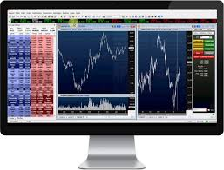
Home broker
Home Broker é um sistema oferecido por diversas companhias para conectar seus usuários ao pregão eletrônico no mercado de capitais (na modalidade de acesso direto ao mercado . Usado como instrumento para negociação no mercado de capitais via internet, ele permite que sejam enviadas ordens de compra e venda através do site de uma corretora na internet.

Slide 69
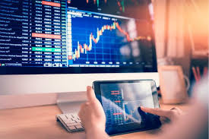
Home broker – O que faz
É uma forma de negociação de papéis em bolsa de valores pelo meio de ordens emitidas em meio eletrônico para corretoras de títulos mobiliários regularmente credenciadas. É a tecnologia que proporciona acesso a negociações em renda variável através da rede mundial de computadores.

Slide 70
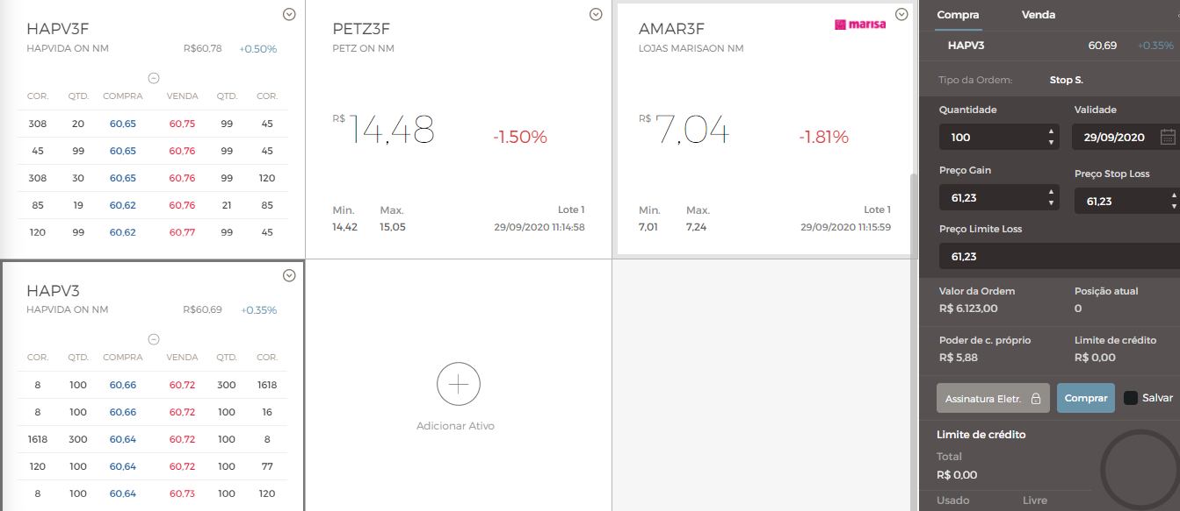
Book de ofertas com boleta aberta

Slide 71
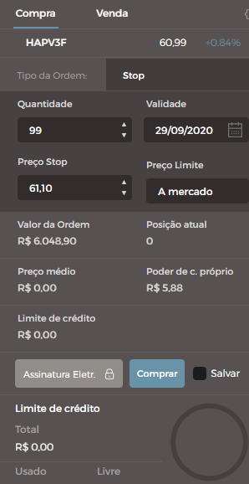
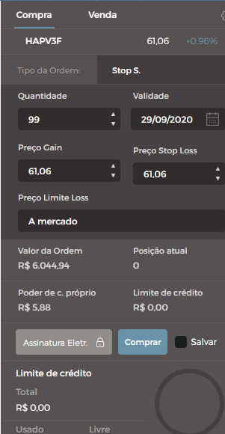
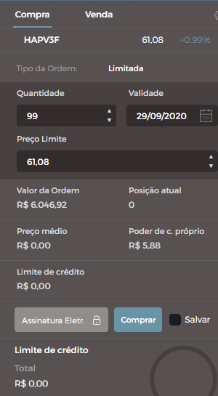

BOLETA ELETRÔNICA DE NEGOCIAÇÃO

Slide 72
Dica de site
https://br.tradingview.com/

Slide 73
HORA DO “QUEM SABE, FAZ AO VIVO!”
Usando um home-broker
Esta Foto de Autor Desconhecido está licenciado em CC BY-NC-ND

Slide 74

Análise Fundamentalista e
Análise Técnica
Vc está prestes a embarcar em um barco pesqueiro rumo a uma viagem turbulenta.
A análise fundamentalista é a bússola da embarcação. Aponta uma direção.
A análise técnica são os instrumentos que tentam guiá-lo na tempestade.
Vai ter horas que irá se safar das ondas, outras irá quase afundar.
O objetivo é chegar inteiro e com o navio cheio de peixes.
Esta Foto de Autor Desconhecido está licenciado em CC BY-NC-ND

